Slide 1
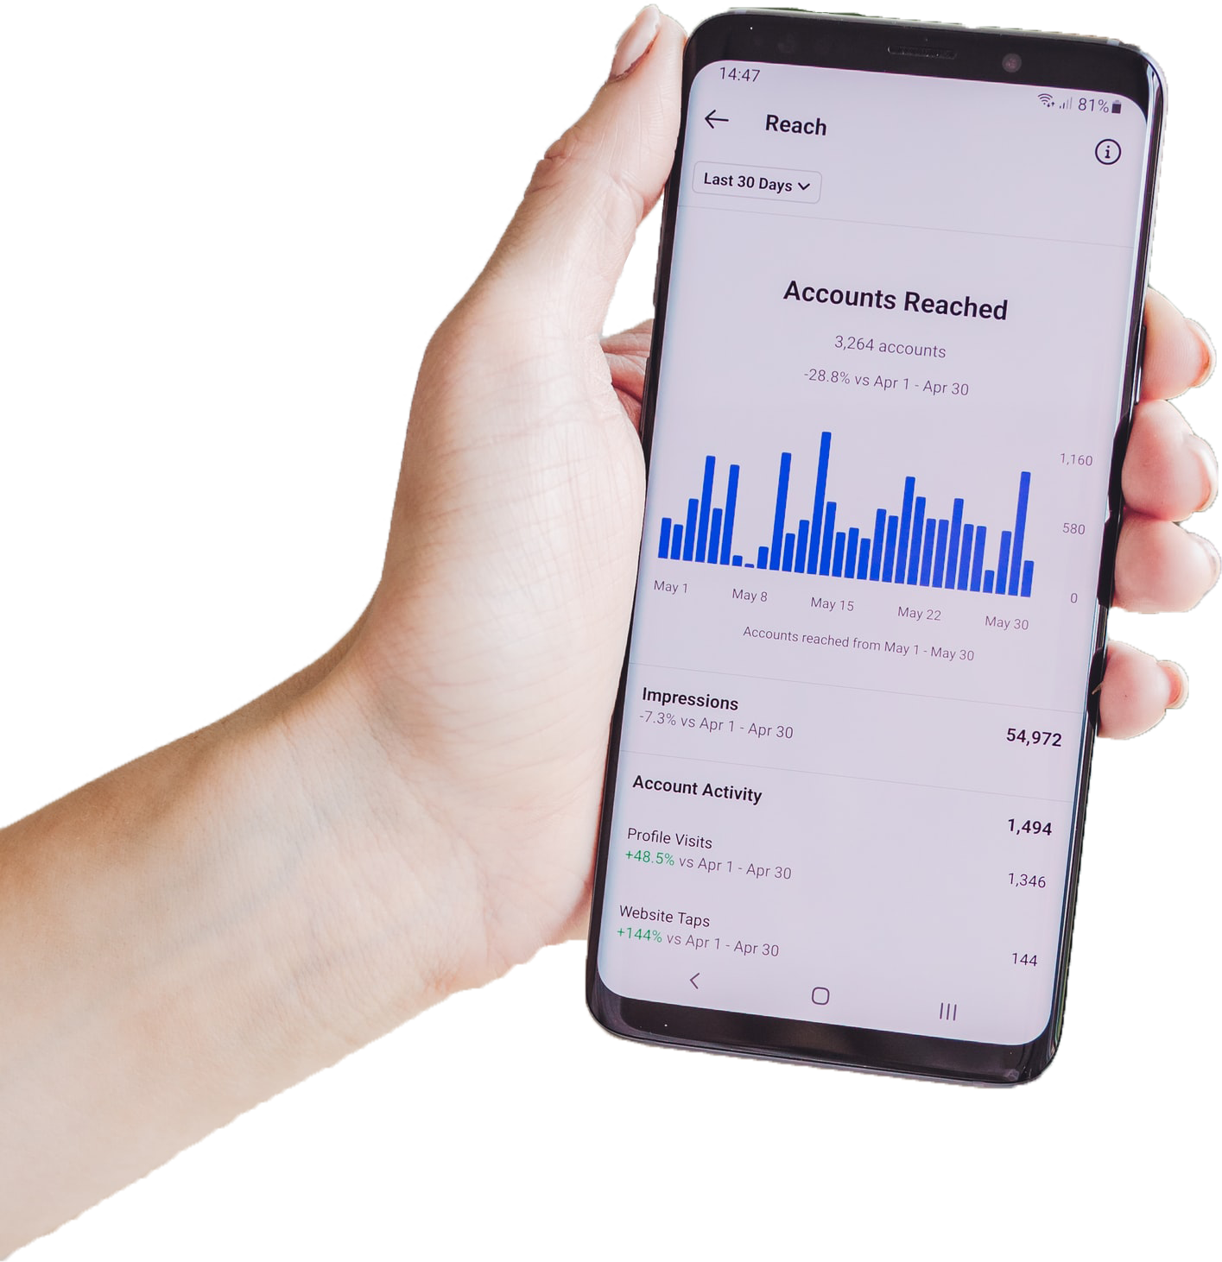
20XX新媒体发展报告
新媒体行业工作模板
汇报人：OfficePLUS
汇报时间：20XX年X月X日

Slide 2
目录
01
02
PART ONE
PART TWO
行业总览
商业发展
CONTENTS
03
04
PART THREE
PART FOUR
供给发展
需求发展

Slide 3
01
行业总览

Slide 4
三大类社交媒体
视频社交
内容社交
三大视频短视频平台A平台、B平台、C平台竞争激烈，抢夺市场份额，资本进入头部应用，D平台推出电商号扶持政策
平台社交
大量趣缘、泛娱乐化产品进入市场，抢夺年轻人的流量，A平台、B平台等应用付费会员数量增加，实现营收增长
A产品和B产品持续强势领先；某某某产品、某某某某产品等功能性平台逐渐社交化；C产品、D产品、E产品等社区类应用逐渐圈层化

Slide 5
短视频—时间与金钱的双重杀手
某某入局短视频，三强局面显雏形
A某某、B某某用户占比超过60%，牢牢占据行业头部地位。某某布局短视频意在稳固用户市场，补足内容短板，其凭借A产品入口优势，半年即实现日活从0到2亿的增长
头部平台优势显著，资本引入加剧竞争
2021年2月5日，A某某上市当天市值突破1791亿美元，成为上市中国互联网企业第五位。另一方面，A某某、B某某两家公司的营收压力还将持续增长，打造闭环生态并加快流量变现刻不容缓，短视频行业开始内卷
本地服务催动商业变现
短视频行业市场规模达1048.3亿元，广告+打赏仍是平台的主要获利渠道，占比近90%。从内容入手，借助高频刚需的本地餐饮、生活服务等场景带动电商发展，有望激发用户需求，成为行业变现的新增长点

Slide 6
破局之道—完善供应链
创造场景，丰富渠道
补充兴趣关注、长尾需求和本地生活的消费场景和内容场景，深度结合广告、打赏、电商等变现模式，丰富营收结构
完善商品供应链
产品的供应链和服务是电商变现的根基，需平台提供更多的支持和监督。面对A产品的“流量内部循环”优势，B产品和C产品还需尽快解决购买等环节的技术依赖问题

Slide 7
虚拟技术对新媒体的作用
AR/VR的持续进化，不仅仅代表了一个新的消费品类的崛起，也将揭开家用显示市场巨大的变革
机会
发展
产业链、技术难题基本解决
国外头部科技企业布局较多
难点
内容生产仍然存在瓶颈

Slide 8
未来媒体的新成员—虚拟人
技术
驱动
虚拟助手
虚拟导游
虚拟客服
真实沉浸感
交互情感性
价值
驱动
虚拟主播
虚拟教师
虚拟偶像
实时交互性
价值
驱动
虚拟主播
虚拟教师
虚拟偶像
个性化定制

Slide 9
虚拟人的未来价值
信息沟通速率大幅提升
网络意识及
思维永生
商业领域
云服务
人工智能实现核裂变
虚拟数字人将形成一个超级智能组织，其可摄取的信息量将达到前所未有的新高度，会有各种不同规模、不同软件操作系统支撑的超级智能体涌现
医用网络意识在解决各种老年病需求的推动下取得新发展。如阿尔茨海默症夺去了许多老年人的正常智力，却不会对老人的躯体造成损伤。
更多的信息被收集到了潜在的思维文件中，商业用途的云服务平台将出现。在陌生物理环境中，云服务可以迅速检测附近的可获取资源和潜在威胁
人类科技文明将加速，产生用现有思维模型无法精确预测的巨变。市场参与的人数越多，互相同时协作的人数越多 ，人类文明越过临界点产生链式反应的几率就越大

Slide 10
02
商业发展

Slide 11
旅游直播—疫情下的行业突破口
疫情催生新消费
老板带货成新常态
疫情爆发后，因线下旅游业务紧缩，众多旅游企业开始加入直播大军。直播内容包括路线推荐、景点讲解、拍照攻略、机酒测评、优惠券抽奖等。旅游直播推动“内容+互动”场景升级，构建“种草+消费”闭环
由A公司联合创始人、董事局主席某某领衔的“某某某某直播”，15场直播总成交额破6亿元。B公司集团创始人、董事长某某某，C公司总裁某某等也纷纷选择在这个特殊时期入场直播，上阵带货

Slide 12
直播电商—“五化”新发展
泛在化
在平台技术的支持下，直播已经成为短视频创作者、店铺的标配，范围也由美妆、服饰等领域转向更加广泛的行业
窗口化
个人通过直播拉近主播与粉丝之间的距离，回归更加高效的面对面沟通,行业也可用其作为线下发布会的补充方式
产业化
直播电商的效果，更在于供应链是否完备，目前抖音、快手均选择与电商结盟，解决后端供给、物流、客服等问题
生态化
图文、短视频等前中期营销物料、主播个人IP打造、直播嘉宾预热等共同搭建了品牌或产品的直播生态
内容化
随着直播产业的成熟，电商直播嵌入了兼具带货功能与娱乐观赏性的节目式编排，形成独具特色的内容形态

Slide 13
颜值经济—更需关注价值和颜值的统一
素人出圈
流量造星
美妆带货
“甜野男孩”某某爆红，折射出大众偏爱“甜”化、亲民化、更具纯真气质的面孔
流量艺人更新迭代，选秀节目如火如荼。以追星为核心特质的饭圈已成为新媒体传播不容忽视的重要组织
“她经济”与颜值消费崛起，新兴社交内容平台在消费者发现和购买美妆类产品方面发挥着越来越重要的作用

Slide 14
潮玩经济—年轻用户的盲盒与手办
2019-2020年盲盒销售收入（单位：亿元）
2020年12月11日，某某品牌在港股上市，市值达1108亿港元。“盲盒第一股”诞生。根据某某品牌年度财报，2020年度某某品牌共卖出超过5000万只潮流玩具
盲盒经济的爆发式增长与背后的Z世代用户关系密切。Z世代消费习惯与潮流玩具IP驱动、“种草式消费” 等商业模式契合，贡献潮玩市场增量
数据来源于某某品牌2020年财报

Slide 15
单身经济—独身群体或成未来重要消费力量
全国独居人口（单位：万户）
晚婚晚育
独居生活
约会交友
现代女性转变婚恋态度，崇尚经济自立、生活自主，部分人群中“反婚反育”呼声高涨
“独居消费”引起广泛讨论，游戏、宠物、一人食等话题热度高
中国已成全球网络婚恋交友服务第二大市场，婚恋交友软件引入直播、连麦观影等新思路，玩法不断升级
数据来源于国家统计局《中国统计年鉴》

Slide 16
焦虑经济—信息过载下的治愈需求
睡眠焦虑
同辈焦虑
可穿戴设备、助眠食品等助眠“黑科技”受市场认可；音频播客中“助眠”板块用户活跃，成为拉新利器
在夸大、失真的网络传播下，年轻网络用户更易相信“美颜”后的同龄人生活，产生“同辈焦虑”心理
情感焦虑
外貌焦虑
城乡男女比例失衡，年轻人情感焦虑提升。一批创作者专注情感垂类内容创作。情感咨询的市场需求和付费意愿加强，情感类平台发展迅速
美妆、健身跟练等内容持续火热，医美、轻整形逐渐进入主流视野；脱发护发话题关注度显著增加，植发行业迎来井喷

Slide 17
03
供给发展

Slide 18
主流媒体积极联动分众平台
分众平台
争议破圈，拥抱主流
2020年，以A产品为代表的互联网平台积极破圈，业务端突破泛二次元内容制，价值观上则积极寻求主流话语权背书，生产了《后浪》演讲等全平台刷屏视频
主流媒体
吸纳小众，引领价值
媒体融合提升至国家战略已至第6年，当前核心主流媒体面临两大挑战：一是媒体融合转型发展，提升互联网影响力；二是改变传统语态和沟通方式，与年轻用户进行对话

Slide 19
草根网红和主流面孔流量共赢
自带流量，熟悉玩法
科班业务，信用背书
头部带货主播已积累千万级粉丝群体和成熟的商务对接流，同时熟悉直播内容玩法
在带货主播的带动下，原本严肃的央视名嘴、地方官员、企业家放下架子，做群众喜闻乐见之事，这种“反差萌”也更受到网友喜爱，提高嘉宾自身和所代表的品牌与机构的亲民气质
2020年，央视主播某某、联合国副秘书某某某等纷纷走进淘宝头部主播直播间，加入直播带货行列
代表主流价值观和政府公信力的“国家面孔”，一方面提供了产品的质量保证，另一方面也为带货主播带来了强大的信用背书，提高了主播的公众信任度
草根网红
共赢
主流面孔

Slide 20
官方媒体引导公共舆论
从疫情期间的建议通道，到热点事件的强势发言，人民日报抓住评论优势，积极参与社会公共事务讨论，从热点到难点充分引导舆论风向，做到事事有回响，让网民从被动接受转向积极关注官媒态度，形成政府和民众之间有效的沟通桥梁
官媒发话了
31省区市新增本土确诊X例
人民日报评封丘学生营养餐事件
中国队88枚奖牌收官

Slide 21
政务新媒体聚焦社会现实
B类政务号
A类政务号
C类政务号
政民交流互动
政务信息公开
整合物资募捐渠道
搭建网络求助平台
话题引导
直播带货
文旅宣传
直播“政”能量
助力乡村振兴
科普防护知识

Slide 22
行政互联网的新应急模式
疫情防控
行程卡
疫情防控
健康码
B平台
疫情风险
等级查询
疫苗接种
查询预约
打造权威信息查询平台
涵盖多方面民生服务
A平台
C平台

Slide 23
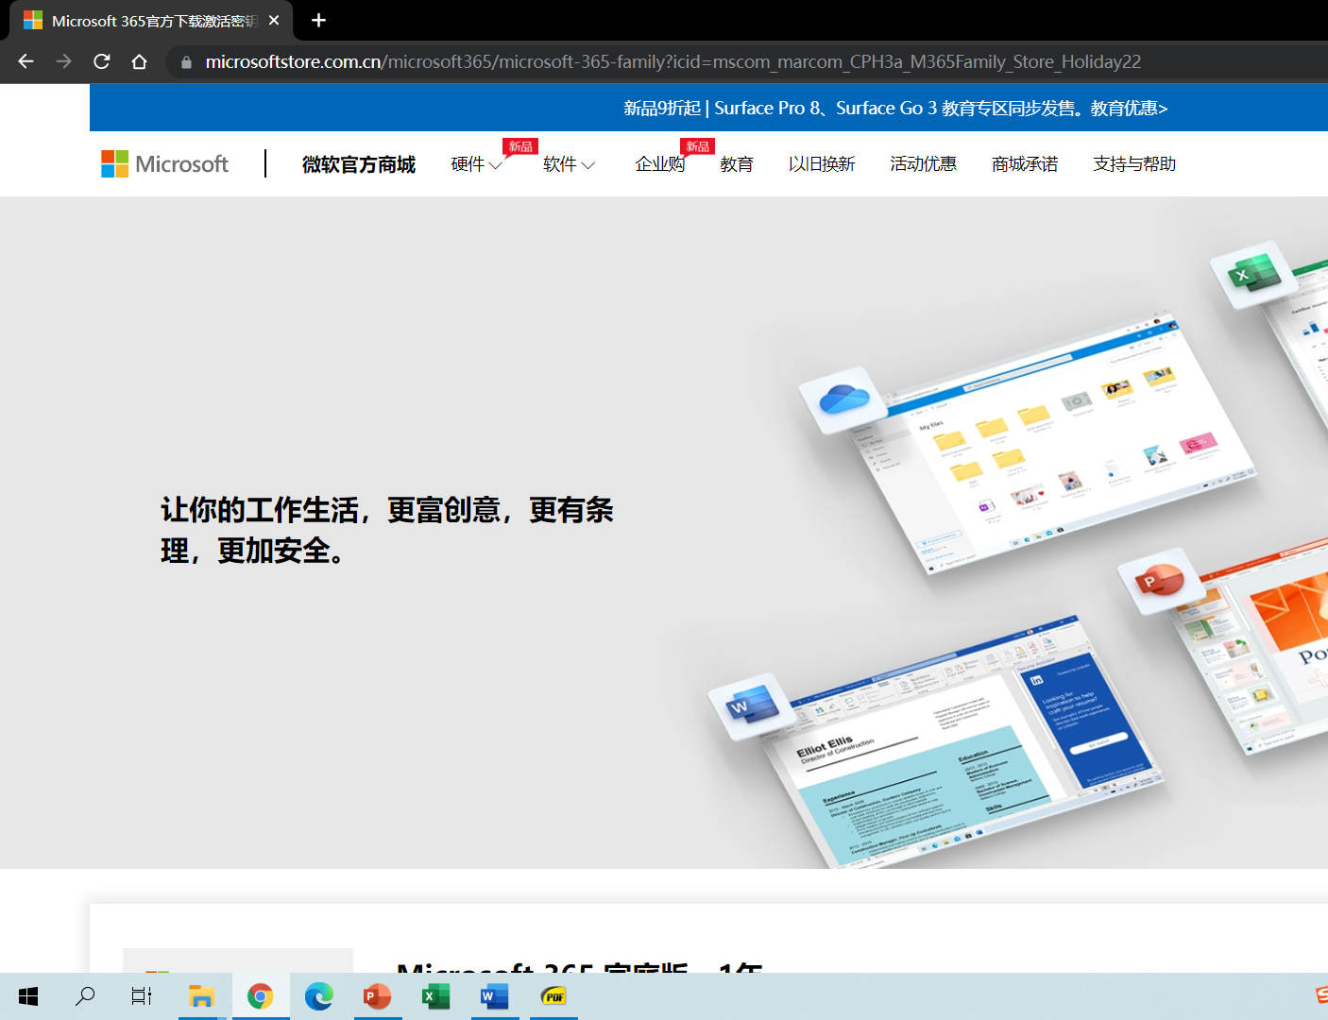
短视频助力知识传播
视频平台A
成为视频类搜索工具
视频平台B
资源全方位向视频倾斜
视频平台C
拓宽日常生活的知识边界

Slide 24
媒介明星—COL群体兴起
意识形态
情感价值
KOL
媒介明星
COL
商品属性
话题热度
在“意见领袖-粉丝”关系中，粉丝的消费者属性更强
在“偶像-粉丝”关系中，粉丝的消费者属性更强

Slide 25
04
需求发展

Slide 26
新媒体用户的迭代
智世代
以人机交流为主
至少有一位亲密AI助手或虚拟人好友
智能网物联网自由民
云世代
以网络化生存方式为主
网络原住民
记忆和行为轨迹均存放于云端
线下关系也习惯线上维护
Z世代
95后一代的网络移民
幼年时代仍有线下生活记忆线上线下融合贯穿成长历程
信息获取具有圈层化特征

Slide 27
用户时间是竞争关键
新媒体头部平台月活用户规模
2.02 亿
4.81 亿
5.21 亿
5.80 亿
A平台
B平台
C平台
D平台
70&80后“泛社会”；90&00后“泛娱乐”
对比70后和00后，高考和天问一号火星探测成为他们共同关注的话题，除此之外，70后对A公司状告B公司、美股暴跌、马拉多纳去世等保持高度关注，00后则更喜欢创造营2020和2020KPL秋季赛，并作为主力人群参与到流行热梗的传播中

Slide 28
用户拥有多重社交媒体配置
网络关系
用户
时间成本
信息流
用户普遍配置多个社交媒体账号，根据自己的使用习惯和需求分摊时间成本。随着社交媒体垂直化发展，用户在不同平台获得、建构具有差异化的信息流和网络关系。因此，个体社交媒体配置方式影响其在一定时间成本下的信息获取能力和网络交往行为

Slide 29
平台调性带来高情感粘性
175 小时
7000 +
Z世代月均上网时长
核心兴趣圈层
35 小时
200万 +
全网月均上网时长
兴趣标签

Slide 30
谢谢观看

Slide 31
20XX新媒体发展报告
新媒体行业工作模板
汇报人：OfficePLUS
汇报时间：20XX年X月X日

Slide 32
目录
01
02
PART ONE
PART TWO
行业总览
商业发展
CONTENTS
03
04
PART THREE
PART FOUR
供给发展
需求发展

Slide 33
01
行业总览

Slide 34
三大类社交媒体
视频社交
内容社交
三大视频短视频平台A平台、B平台、C平台竞争激烈，抢夺市场份额，资本进入头部应用，D平台推出电商号扶持政策
平台社交
大量趣缘、泛娱乐化产品进入市场，抢夺年轻人的流量，A平台、B平台等应用付费会员数量增加，实现营收增长
A产品和B产品持续强势领先；某某某产品、某某某某产品等功能性平台逐渐社交化；C产品、D产品、E产品等社区类应用逐渐圈层化

Slide 35
短视频—时间与金钱的双重杀手
某某入局短视频，三强局面显雏形
A某某、B某某用户占比超过60%，牢牢占据行业头部地位。某某布局短视频意在稳固用户市场，补足内容短板，其凭借A产品入口优势，半年即实现日活从0到2亿的增长
头部平台优势显著，资本引入加剧竞争
2021年2月5日，A某某上市当天市值突破1791亿美元，成为上市中国互联网企业第五位。另一方面，A某某、B某某两家公司的营收压力还将持续增长，打造闭环生态并加快流量变现刻不容缓，短视频行业开始内卷
本地服务催动商业变现
短视频行业市场规模达1048.3亿元，广告+打赏仍是平台的主要获利渠道，占比近90%。从内容入手，借助高频刚需的本地餐饮、生活服务等场景带动电商发展，有望激发用户需求，成为行业变现的新增长点

Slide 36
破局之道—完善供应链
创造场景，丰富渠道
补充兴趣关注、长尾需求和本地生活的消费场景和内容场景，深度结合广告、打赏、电商等变现模式，丰富营收结构
完善商品供应链
产品的供应链和服务是电商变现的根基，需平台提供更多的支持和监督。面对A产品的“流量内部循环”优势，B产品和C产品还需尽快解决购买等环节的技术依赖问题

Slide 37
虚拟技术对新媒体的作用
AR/VR的持续进化，不仅仅代表了一个新的消费品类的崛起，也将揭开家用显示市场巨大的变革
机会
发展
产业链、技术难题基本解决
国外头部科技企业布局较多
难点
内容生产仍然存在瓶颈

Slide 38
未来媒体的新成员—虚拟人
技术
驱动
虚拟助手
虚拟导游
虚拟客服
真实沉浸感
交互情感性
价值
驱动
虚拟主播
虚拟教师
虚拟偶像
实时交互性
价值
驱动
虚拟主播
虚拟教师
虚拟偶像
个性化定制

Slide 39
虚拟人的未来价值
信息沟通速率大幅提升
网络意识及
思维永生
商业领域
云服务
人工智能实现核裂变
虚拟数字人将形成一个超级智能组织，其可摄取的信息量将达到前所未有的新高度，会有各种不同规模、不同软件操作系统支撑的超级智能体涌现
医用网络意识在解决各种老年病需求的推动下取得新发展。如阿尔茨海默症夺去了许多老年人的正常智力，却不会对老人的躯体造成损伤。
更多的信息被收集到了潜在的思维文件中，商业用途的云服务平台将出现。在陌生物理环境中，云服务可以迅速检测附近的可获取资源和潜在威胁
人类科技文明将加速，产生用现有思维模型无法精确预测的巨变。市场参与的人数越多，互相同时协作的人数越多 ，人类文明越过临界点产生链式反应的几率就越大

Slide 40
02
商业发展

Slide 41
旅游直播—疫情下的行业突破口
疫情催生新消费
老板带货成新常态
疫情爆发后，因线下旅游业务紧缩，众多旅游企业开始加入直播大军。直播内容包括路线推荐、景点讲解、拍照攻略、机酒测评、优惠券抽奖等。旅游直播推动“内容+互动”场景升级，构建“种草+消费”闭环
由A公司联合创始人、董事局主席某某领衔的“某某某某直播”，15场直播总成交额破6亿元。B公司集团创始人、董事长某某某，C公司总裁某某等也纷纷选择在这个特殊时期入场直播，上阵带货

Slide 42
直播电商—“五化”新发展
泛在化
在平台技术的支持下，直播已经成为短视频创作者、店铺的标配，范围也由美妆、服饰等领域转向更加广泛的行业
窗口化
个人通过直播拉近主播与粉丝之间的距离，回归更加高效的面对面沟通,行业也可用其作为线下发布会的补充方式
产业化
直播电商的效果，更在于供应链是否完备，目前抖音、快手均选择与电商结盟，解决后端供给、物流、客服等问题
生态化
图文、短视频等前中期营销物料、主播个人IP打造、直播嘉宾预热等共同搭建了品牌或产品的直播生态
内容化
随着直播产业的成熟，电商直播嵌入了兼具带货功能与娱乐观赏性的节目式编排，形成独具特色的内容形态

Slide 43
颜值经济—更需关注价值和颜值的统一
素人出圈
流量造星
美妆带货
“甜野男孩”某某爆红，折射出大众偏爱“甜”化、亲民化、更具纯真气质的面孔
流量艺人更新迭代，选秀节目如火如荼。以追星为核心特质的饭圈已成为新媒体传播不容忽视的重要组织
“她经济”与颜值消费崛起，新兴社交内容平台在消费者发现和购买美妆类产品方面发挥着越来越重要的作用

Slide 44
潮玩经济—年轻用户的盲盒与手办
2019-2020年盲盒销售收入（单位：亿元）
2020年12月11日，某某品牌在港股上市，市值达1108亿港元。“盲盒第一股”诞生。根据某某品牌年度财报，2020年度某某品牌共卖出超过5000万只潮流玩具
盲盒经济的爆发式增长与背后的Z世代用户关系密切。Z世代消费习惯与潮流玩具IP驱动、“种草式消费” 等商业模式契合，贡献潮玩市场增量
数据来源于某某品牌2020年财报

Slide 45
单身经济—独身群体或成未来重要消费力量
全国独居人口（单位：万户）
晚婚晚育
独居生活
约会交友
现代女性转变婚恋态度，崇尚经济自立、生活自主，部分人群中“反婚反育”呼声高涨
“独居消费”引起广泛讨论，游戏、宠物、一人食等话题热度高
中国已成全球网络婚恋交友服务第二大市场，婚恋交友软件引入直播、连麦观影等新思路，玩法不断升级
数据来源于国家统计局《中国统计年鉴》

Slide 46
焦虑经济—信息过载下的治愈需求
睡眠焦虑
同辈焦虑
可穿戴设备、助眠食品等助眠“黑科技”受市场认可；音频播客中“助眠”板块用户活跃，成为拉新利器
在夸大、失真的网络传播下，年轻网络用户更易相信“美颜”后的同龄人生活，产生“同辈焦虑”心理
情感焦虑
外貌焦虑
城乡男女比例失衡，年轻人情感焦虑提升。一批创作者专注情感垂类内容创作。情感咨询的市场需求和付费意愿加强，情感类平台发展迅速
美妆、健身跟练等内容持续火热，医美、轻整形逐渐进入主流视野；脱发护发话题关注度显著增加，植发行业迎来井喷

Slide 47
03
供给发展

Slide 48
主流媒体积极联动分众平台
分众平台
争议破圈，拥抱主流
2020年，以A产品为代表的互联网平台积极破圈，业务端突破泛二次元内容制，价值观上则积极寻求主流话语权背书，生产了《后浪》演讲等全平台刷屏视频
主流媒体
吸纳小众，引领价值
媒体融合提升至国家战略已至第6年，当前核心主流媒体面临两大挑战：一是媒体融合转型发展，提升互联网影响力；二是改变传统语态和沟通方式，与年轻用户进行对话

Slide 49
草根网红和主流面孔流量共赢
自带流量，熟悉玩法
科班业务，信用背书
头部带货主播已积累千万级粉丝群体和成熟的商务对接流，同时熟悉直播内容玩法
在带货主播的带动下，原本严肃的央视名嘴、地方官员、企业家放下架子，做群众喜闻乐见之事，这种“反差萌”也更受到网友喜爱，提高嘉宾自身和所代表的品牌与机构的亲民气质
2020年，央视主播某某、联合国副秘书某某某等纷纷走进淘宝头部主播直播间，加入直播带货行列
代表主流价值观和政府公信力的“国家面孔”，一方面提供了产品的质量保证，另一方面也为带货主播带来了强大的信用背书，提高了主播的公众信任度
草根网红
共赢
主流面孔

Slide 50
官方媒体引导公共舆论
从疫情期间的建议通道，到热点事件的强势发言，人民日报抓住评论优势，积极参与社会公共事务讨论，从热点到难点充分引导舆论风向，做到事事有回响，让网民从被动接受转向积极关注官媒态度，形成政府和民众之间有效的沟通桥梁
官媒发话了
31省区市新增本土确诊X例
人民日报评封丘学生营养餐事件
中国队88枚奖牌收官

Slide 51
政务新媒体聚焦社会现实
B类政务号
A类政务号
C类政务号
政民交流互动
政务信息公开
整合物资募捐渠道
搭建网络求助平台
话题引导
直播带货
文旅宣传
直播“政”能量
助力乡村振兴
科普防护知识

Slide 52
行政互联网的新应急模式
疫情防控
行程卡
疫情防控
健康码
B平台
疫情风险
等级查询
疫苗接种
查询预约
打造权威信息查询平台
涵盖多方面民生服务
A平台
C平台

Slide 53
短视频助力知识传播
视频平台A
成为视频类搜索工具
视频平台B
资源全方位向视频倾斜
视频平台C
拓宽日常生活的知识边界

Slide 54
媒介明星—COL群体兴起
意识形态
情感价值
KOL
媒介明星
COL
商品属性
话题热度
在“意见领袖-粉丝”关系中，粉丝的消费者属性更强
在“偶像-粉丝”关系中，粉丝的消费者属性更强

Slide 55
04
需求发展

Slide 56
新媒体用户的迭代
智世代
以人机交流为主
至少有一位亲密AI助手或虚拟人好友
智能网物联网自由民
云世代
以网络化生存方式为主
网络原住民
记忆和行为轨迹均存放于云端
线下关系也习惯线上维护
Z世代
95后一代的网络移民
幼年时代仍有线下生活记忆线上线下融合贯穿成长历程
信息获取具有圈层化特征

Slide 57
用户时间是竞争关键
新媒体头部平台月活用户规模
2.02 亿
4.81 亿
5.21 亿
5.80 亿
A平台
B平台
C平台
D平台
70&80后“泛社会”；90&00后“泛娱乐”
对比70后和00后，高考和天问一号火星探测成为他们共同关注的话题，除此之外，70后对A公司状告B公司、美股暴跌、马拉多纳去世等保持高度关注，00后则更喜欢创造营2020和2020KPL秋季赛，并作为主力人群参与到流行热梗的传播中

Slide 58
用户拥有多重社交媒体配置
网络关系
用户
时间成本
信息流
用户普遍配置多个社交媒体账号，根据自己的使用习惯和需求分摊时间成本。随着社交媒体垂直化发展，用户在不同平台获得、建构具有差异化的信息流和网络关系。因此，个体社交媒体配置方式影响其在一定时间成本下的信息获取能力和网络交往行为

Slide 59
平台调性带来高情感粘性
175 小时
7000 +
Z世代月均上网时长
核心兴趣圈层
35 小时
200万 +
全网月均上网时长
兴趣标签

Slide 60
谢谢观看

Slide 61
OfficePLUS.cn
标注
字体使用
行距
素材
声明
作者
中文 微软雅黑
英文 Arail
标题 1.0
正文 1.2
freepik.com
本网站所提供的任何信息内容（包括但不限于 PPT 模板、Word 文档、Excel 图表、图片素材等）均受《中华人民共和国著作权法》、《信息网络传播权保护条例》及其他适用的法律法规的保护，未经权利人书面明确授权，信息内容的任何部分(包括图片或图表)不得被全部或部分的复制、传播、销售，否则将承担法律责任。
陈铭俭

